Slide 1

TRABAJOS FIN DE MÁSTER
PROPUESTAS

Slide 2


El futuro del Deporte empieza aquí

Slide 3

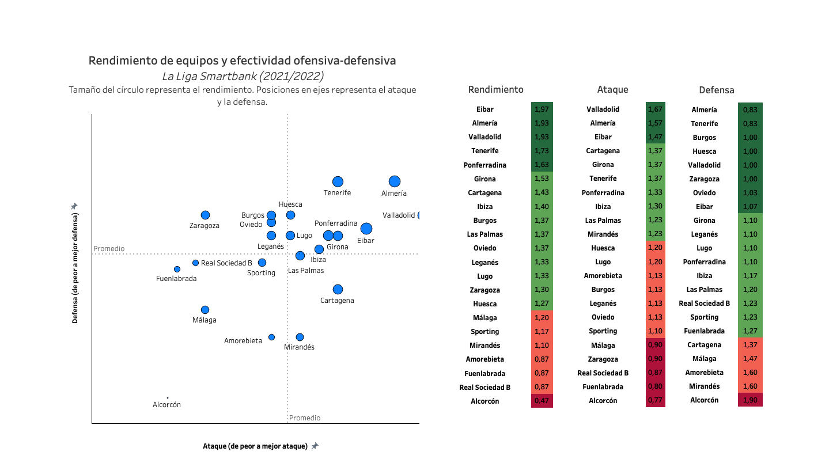


PROPUESTA Nº1. ANÁLISIS DEL ENTORNO COMPETITIVO A NIVEL MACRO Y MICRO DE UNA COMPETICIÓN PROFESIONAL
Descripción del proyecto: El objetivo del presente TFM es el de situar a cada uno de los equipos de una competición en su entorno con el fin de estudiar sus comportamientos del juego, desde lo objetivo a lo subjetivo, para encontrar aquellas oportunidades que les permitan optimizar su modelo de juego y evolucionar en el día a día. Asimismo, toda la valoración macro deberá ser justificada junto a una valoración cuantitativa y cualitativa del jugador. Todo ello, ayudará a definir procesos de detección de talento y de adaptabilidad futura de cada jugador al entorno.
Objetivos del proyecto:
Situar a un equipo o a varios equipos dentro de su entorno competitivo atendiendo a variables técnico-tácticas de cada una de las fases del juego.
Diseñar un análisis DAFO para conocer la situación del equipo o equipos analizados con el fin de proponer mejoras para optimizar el modelo de juego.
Justificar, desde un punto de vista cuantitativo y cualitativo, cada uno de los comportamientos del colectivo a través del rendimiento de cada jugador.
Establecer qué patrones de juego son comunes en la competición analizada y evaluar qué cuestiones deberían ser indispensables en el modelo de juego de cada equipo.
Diseñar una propuesta de detección de talento para la próxima ventana de fichajes con el fin de dar respuesta a las necesidades concluidas.
Medir la adaptabilidad de los jugadores a incorporar al entorno competitivo en cuestión.
Individual o en equipo
Oportunidades que genera:
Entendimiento del modelo de juego o modelos de juego imperantes en la competición con el fin de ser más eficaz en el planteamiento de un modelo de juego para un equipo o varios equipos concretos.
Detección de las debilidades, amenazas, fortalezas y oportunidades de uno o varios equipos con el fin de establecer un plan de gestión y de optimización del rendimiento.
Estudiar la evolución del equipo o de varios equipos a lo largo de una temporada.
Objetivar el plan de detección de talento de la próxima ventana y medir de manera más realista la adaptación de cada jugador al entorno.
Tecnologías y Lenguajes a utilizar: Se ofrece total libertad en la elección del lenguaje y de las herramientas de visualización para desarrollar el TFM.

Slide 4
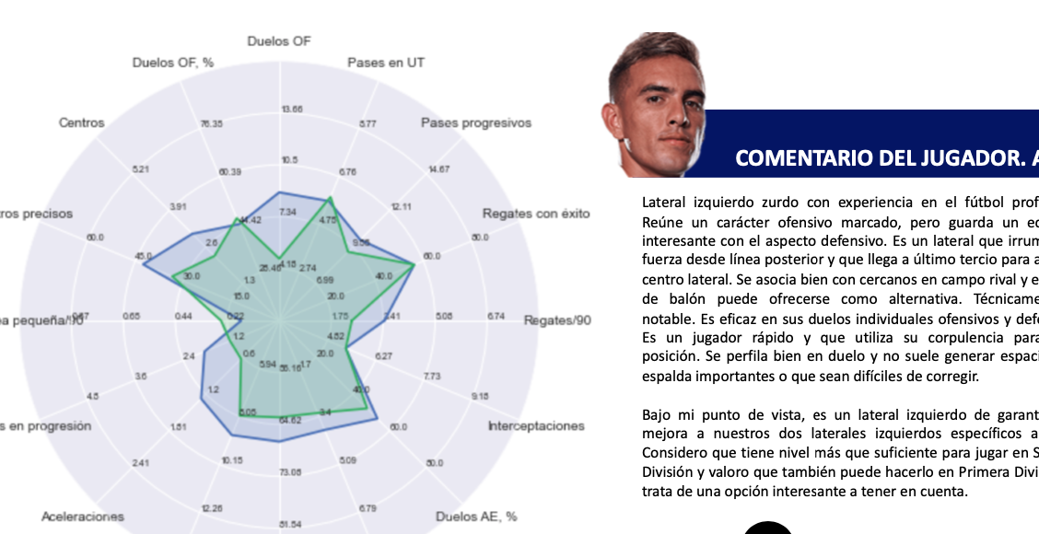
PROPUESTA Nº2. CONSTRUCCIÓN DE UNA METODOLOGÍA DE DETECCIÓN DE TALENTO PARA UNA DIRECCIÓN DEPORTIVA DATA DRIVEN
Descripción del proyecto: El presente TFM busca crear una herramienta de detección de talento para una dirección deportiva Data Driven de un club profesional o semiprofesional. Dicha herramienta servirá para recoger procesos totalmente automatizados y para que a golpe de ‘clic’ la dirección deportiva conozca qué jugadores afines a su modelo de juego están destacando en un momento puntual. Asimismo, dicha herramienta será capaz de producir informes individuales a tiempo récord para la presentación al director deportivo.
Objetivos del proyecto:
Entender qué necesidades tiene el equipo para el cuál se va a diseñar la herramienta de detección de talento.
Fijar patrones de búsqueda en base a la categorización de variables de rendimiento y atribución de pesos característicos por posición y por modelo de juego.
Construir la estructura de la herramienta y el modelo que automatice la búsqueda de jugadores.
Establecer una herramienta de visualización de inteligencia de negocio que permita imprimir en tiempo récord aquél informe individual que interese a la dirección deportiva.
Redactar informes individuales en profundidad que no se centren de forma exclusiva en los puntos fuertes y en los puntos débiles de cada jugador.
Asociar una puntuación ofensiva y otra defensiva a cada jugador.
Individual o en equipo
Oportunidades que genera:
Permite poner a disposición de la dirección deportiva Data Driven una herramienta propia ajustada a su modelo de juego y a sus necesidades con el fin de ahorrar tiempo y coste.
Permite disponer de informes individuales de jugadores pre-detectados en tiempo récord al director deportivo.
Permite ajustar la búsqueda y automatizar el proceso a golpe de ‘clic’ con el fin de llegar antes que las secretarías técnicas rivales.
Tecnologías y Lenguajes a utilizar: Se ofrece total libertad en la elección del lenguaje y de las herramientas de visualización para desarrollar el TFM.

Slide 5
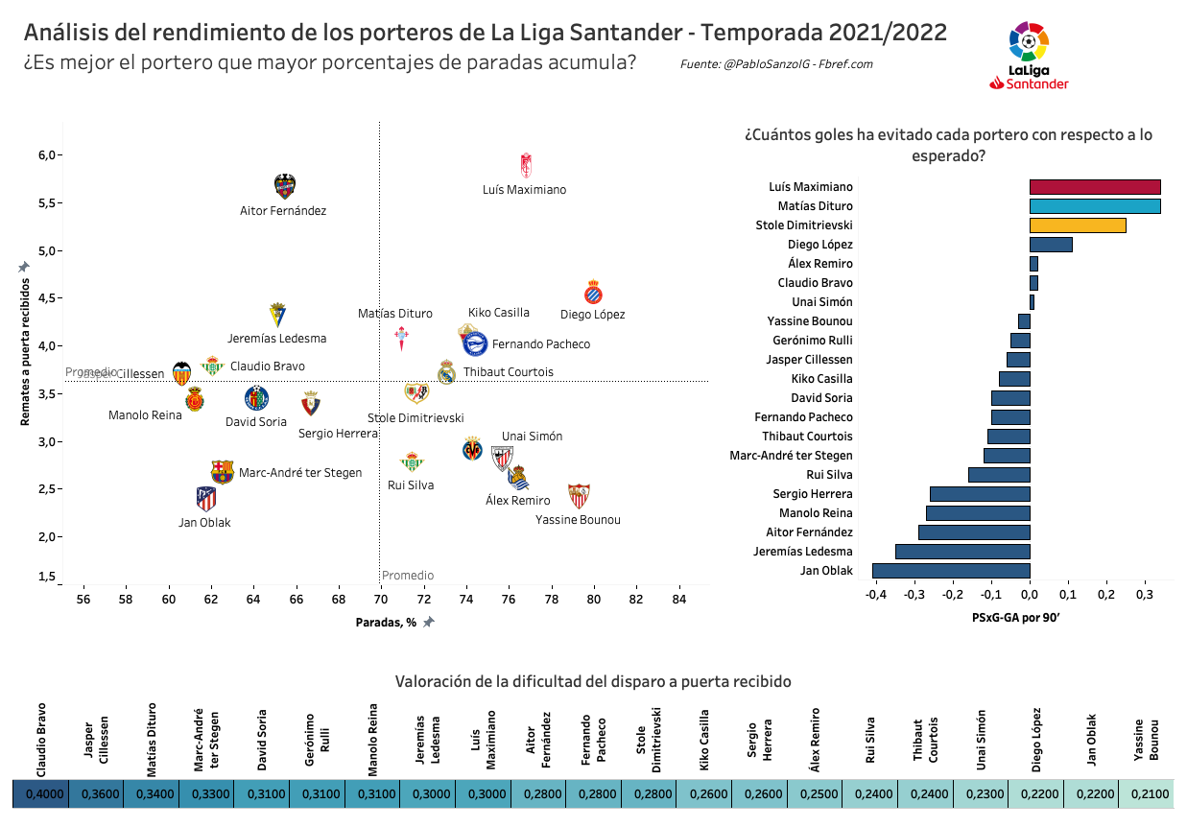
PROPUESTA Nº3. INFLUENCIA DE LAS ACCIONES A BALÓN PARADO EN EL FÚTBOL PROFESIONAL
Descripción del proyecto: El objetivo del presente TFM busca entender y demostrar la importancia que tienen las acciones a balón parado, tanto ofensivas como defensivas, en los resultados de partido y en el puesto clasificatorio. En el mismo se estudiarán diferentes métricas avanzadas que posibiliten centrar el proceso de estudio de una de las fases del juego más importantes del fútbol actual. Asimismo, se definirán qué son las acciones a balón parado y se creará un modelo de eventing que busque detectarlas con una mayor sencillez.
Objetivos del proyecto:
Entender la importancia de las acciones a balón parado en el juego y establecer aquellas más predominantes.
Categorizar cuáles son las acciones a balón parado más y menos exitosas, así como las más y menos empleadas.
Determinar y construir métricas avanzadas que no están definidas en los proveedores de datos actuales que ayuden a analizar de forma más objetiva y avanzada cada una de las acciones a balón parado ejecutadas.
Diseñar un modelo de eventing que atienda a la importancia, a los detalles y a los patrones a utilizar para detectar las acciones a balón parado con mayor brillantez y sencillez.
Adjuntar y demostrar casos reales de aplicación.
Individual o en equipo
Oportunidades que genera:
Permite anticiparse, tomar decisiones férreas y ahorrar tiempo en el proceso de eventing en directo y en diferido de las acciones a balón parado.
Permite proporcionar al cuerpo técnico un material y una herramienta capaz de suministrar una información que puede determinar el desenlace de un partido de competición.
Facilita el estudio de las acciones a balón parado, tanto a nivel propio como del adversario.
Estudia las tendencias actuales en materia de las acciones a balón parado y ayuda a entender el perfil de jugador especialista demandado.
Tecnologías y Lenguajes a utilizar: Se ofrece total libertad en la elección del lenguaje y de las herramientas de visualización, así como de videoanálisis para desarrollar el TFM.

Slide 6
PROPUESTA Nº4. LA EVOLUCIÓN DEL DELANTERO CENTRO EN EL FÚTBOL ACTUAL: ¿ES EL MEJOR DELANTERO EL QUE MÁS GOLES MARCA?
Descripción del proyecto: El objetivo del presente TFM va orientado al perfil de delantero centro actual, muy diferente al concebido en temporadas anteriores. El estudio no se centrará de forma exclusiva en los goles marcados y en los goles esperados, sino en todas aquellas métricas simples y avanzadas que permitan estudiar qué tipo de delantero centro está triunfando en la actualidad. Asimismo, se abre la posibilidad de crear nuevas métricas tácticas que, actualmente, los proveedores de datos no recogen como son los desmarques, las movilizaciones, las descargas, las recepciones, las fijaciones y la valoración del timing de entrada a remate.
Objetivos del proyecto:
Estudiar el perfil de delantero centro más demandado en la actualidad y compararlo con el que más éxito tiene con el fin de corroborar si los procesos de detección de talento y de scouting actuales cumplen con la realidad.
Determinar qué métricas ya creadas y de creación personal son necesarias para valorar el rendimiento de un delantero centro.
Construir nuevas métricas de valoración del rendimiento para la posición de delantero centro.
Diseñar un modelo de ponderación para un club en concreto, ya requiera del delantero centro demandado o no, para facilitar sus procesos de scouting, teniendo en cuenta en todo momento las necesidades propias y de la competición.
Agrupar o concluir qué tipos de delanteros centros se demandan en cada competición y tratar de explicar las diferencias patentes desde un punto de vista objetivo y subjetivo.
Individual o en equipo
Oportunidades que genera:
Permite conocer qué delantero centro es predominante en la actualidad y acotar de manera más realista los procesos de scouting de los clubes.
Permite clusterizar y determinar qué perfil de delantero centro existe por competición.
Permite diseñar un modelo de nuevas métricas que objetiven medidas cualitativas como las fijaciones, los desmarques o las movilizaciones.
Tecnologías y Lenguajes a utilizar: Se ofrece total libertad en la elección del lenguaje y de las herramientas de visualización, así como de videoanálisis para desarrollar el TFM.

Slide 7
PROPUESTA Nº5. CONSTRUCCIÓN DE UNA METODOLOGIA DE INDICES ESPERADOS PARA CONOCER LA RENTABILIDAD DE UN POSIBLE FICHAJE
Descripción del proyecto: El presente TFM busca crear una herramienta que ayude a elegir un finalista en la ultima etapa de la elección para la contratación de un futbolista para cubrir un puesto de un club profesional o semiprofesional. Dicha herramienta servirá para generar índices y métricas esperadas con procesos totalmente automatizados y para que a la selección previa de 3 posibles candidatos y el puesto a cubrir la dirección deportiva conozca cual es el jugador que mejor cubrirá el puesto a partir de las necesidades o el rendimiento esperado que el club considera necesarias. Ejemplo, un sustituto para un puesto que al menos tenga una disponibilidad de un 30% de los minutos posibles de competencia, o sea, minutos esperados de juego para la próxima temporada, ya que la necesidad es cubrir al titular cuando este quede fuera por sanción o posible convocatoria de selección.
La misma deberá tener una salida de presentación que pueda ser obtenida en tiempo y forma ante la solicitud de la dirección deportiva.
Objetivos del proyecto:
Entender qué necesidades tiene el puesto a cubrir para poder armar el perfil con las métricas esperadas.
Poder tener la comparación de 3 futbolistas donde las aristas sean las métricas esperadas generadas anteriormente.
Construir la estructura de la herramienta y el modelo que automatice la generación de métricas y comparación de jugadores.
Establecer una herramienta de visualización de inteligencia de negocio que permita imprimir en un tiempo que la información necesaria contribuya a la decisión final de la dirección deportiva.
Recordar que la dirección deportiva no cuenta con mucho tiempo, no puede detenerse y leer un informe de varias hojas, asique es necesario la información sintetizada y enfocada al fin acompañándola con conclusiones subjetivas de cada jugador y una final.
Acompañar el informe con las definiciones de las métricas esperadas.
Oportunidades que genera:
Permite poner a disposición de la dirección deportiva una herramienta propia ajustada a su perfil esperado y a sus necesidades con el fin de ahorrar tiempo y coste.
Permite disponer de informes individuales de jugadores pre seleccionados en un tiempo útil al director deportivo.
Permite ajustar las métricas esperadas y automatizar el proceso de la indecisión de un top 3 para cubrir una necesidad.
Tecnologías y Lenguajes a utilizar: Se ofrece total libertad en la elección del lenguaje y de las herramientas de visualización para desarrollar el TFM.

Slide 8
PROPUESTA Nº6. CONSTRUCCIÓN DE UNA HERRAMIENTA DE ALERTAS DE PREMIOS (objetivos esperados o responsabilidades asumidas)
Descripción del proyecto: El presente TFM busca crear una herramienta que ayude a la dirección deportiva de tener presente cuando un jugador o plantel cumple con objetivos y debe o deben ser recompensado/s con premios. Los premisos son puntos de medición de rendimientos esperados como mínima y a la hora de renovar o evaluar el rendimiento de un jugador nos ayudara a medir si cumplió o cumple con las expectativas esperadas o compromisos asumidos por parte del jugador.
Recopilar y pactar premios a nivel individual y grupal. Categorizarlos y parametrizar las alertas para poder tener presente los próximos premios cerca de cumplirse o vencidos en su tiempo pactado, o sea que las alertas sean reajustables, por ejemplo, alertar cuando este a un 80% de cumplimiento.
Debe realizarse una herramienta que podría alimentarse de forma automática (web scraping de varias fuentes) o por ingesta bajo pedido. La salida de ella puede ser un archivo csv o almacenarla en una base de datos (si lo considera por conocimientos previos), para luego alimentar una segunda herramienta de BI de análisis y reporting, generando informes sobre status de premios a nivel individual, grupal o por categoría de premios.
Objetivos del proyecto:
Conocer rendimientos esperados y tener el status presente de los mismos.
Conocer compromisos asumidos de rendimientos de cada jugador.
Construir un sistema de alertas de premios.
Establecer una herramienta de visualización de inteligencia de negocio que permita imprimir en un tiempo que la información necesaria contribuya a la decisión final de la dirección deportiva.
Recordar que la dirección deportiva no cuenta con mucho tiempo, no puede detenerse y leer un informe de varias hojas, asique es necesario la información sintetizada y enfocada al fin acompañándola con conclusiones subjetivas.
Oportunidades que genera:
Permite poner a disposición de la dirección deportiva una herramienta propia ajustada a las categorías de premios.
Permite disponer de informes individuales y grupales de cumplimientos de objetivos.
Permite adelantarse a cumplimientos que se deben afrontar.
Tecnologías y Lenguajes a utilizar: Se ofrece total libertad en la elección del lenguaje y de las herramientas de visualización para desarrollar el TFM.

Slide 9
PROPUESTA Nº7. CONSTRUCCIÓN DE UNA HERRAMIENTA DE PERFIL MULTIDICIPLINAR MONETIZANDO LA INFORMACION.
Descripción del proyecto: El presente TFM busca crear una herramienta que ayude a la dirección deportiva tener de un pantallazo el comportamiento multi área de un jugador.
Recolectando de las áreas de nutrición (n antropometrías), área medica (las lesiones que llevaron a no disponibilidad), área PF (rendimiento físico - GPS), área Analítica (rendimiento en competición), Área Administrativa (status de contratos y status de premios), área Kinésica (Tratamientos recibidos), y la que se considere sumar. De todas las áreas es importante e indispensable tener el valor que percibe o aproximado por mes el jugador, ya que una vez recolectada y estandarizado los datos multi área podamos monetizar cada área. Por ejemplo, que le costo al club una lesión, o que invierte el club en tratamientos kinésicos, etc.
Debe realizarse una herramienta que podría alimentarse de varias fuentes que pueden ser de forma automática (web scraping) o por ingesta de varios csv. La salida de ella puede ser un archivo csv o almacenarla en una base de datos (si lo considera por conocimientos previos), para luego alimentar una segunda herramienta de BI de análisis y reporting, generando informes sobre status multidisciplinar de un jugador.
Objetivos del proyecto:
De una simple vista tener sintetizado la información que rodea a un jugador.
Conocer la inversión que hace el club sobre un jugador.
Conocer perdidas económicas sobre la no disponibilidad de un jugador.
Construir estado y rendimiento físico.
Establecer una herramienta de visualización de inteligencia de negocio que permita imprimir en un tiempo que la información necesaria contribuya a la decisión final de la dirección deportiva.
Recordar que la dirección deportiva no cuenta con mucho tiempo, no puede detenerse y leer un informe de varias hojas, asique es necesario la información sintetizada y enfocada al fin acompañándola con conclusiones subjetivas.
Oportunidades que genera:
Permite poner a disposición de la dirección deportiva una herramienta propia ajustada al status multidisciplinar de un jugador.
Permite poder llevar a unidades de negocios (monetizar) todo el desempeño y contexto que rodea a un jugador.
Permite entender rentabilidad y disponer información para intercambiar con el jugador.
Tecnologías y Lenguajes a utilizar: Se ofrece total libertad en la elección del lenguaje y de las herramientas de visualización para desarrollar el TFM.

Slide 10
PROPUESTA Nº8. Proyección objetiva de mirada subjetiva.
Descripción del proyecto: El presente TFM busca crear una herramienta que ayude al departamento de scouting a cuantificar una nota de desempeño de proyección.
El departamento de scouting al evaluar a un jugador le asigna una nota de desempeño, pero cual es la tendencia de ese jugador sobre esa nota, que mejore? Que continúe igual? O fue solo un pico de rendimiento que no es contante?
Es necesario realizar una herramienta que tenga como entrada una nota subjetiva con las variables de un jugador de varias de temporadas y como salida pueda indicar una nota proyectada comparable con la subjetiva propuesta.
Debe realizarse una herramienta que podría alimentarse de varias fuentes que pueden ser de forma automática (web scrapting) o por ingesta de csv. La salida de ella puede ser un informe con tinte objetivo y subjetivo que aporte al porque el resultado de la nota proyectada.
Objetivos del proyecto:
A partir de la visión del departamento de scouting conocer la tendencia de rendimientos de los jugador en carpeta.
Darle un tinte objetivo a percepciones subjetivas.
Construir una base da datos sintetizada según la mirada del departamento de scouting.
Establecer una herramienta de visualización de inteligencia de negocio que permita imprimir en un tiempo que la información necesaria contribuya a la decisión final de la dirección deportiva.
Recordar que la dirección deportiva no cuenta con mucho tiempo, no puede detenerse y leer un informe de varias hojas, asique es necesario la información sintetizada y enfocada al fin acompañándola con conclusiones subjetivas.
Oportunidades que genera:
Reducir la cartera de jugadores a tener en cuenta en un análisis posterior.
Permite poner a disposición de la dirección deportiva una herramienta propia ajustada a la visión del departamento de scouting.
Optimizar el tiempo al departamento de scouting en el seguimiento de jugadores. O sea, si debe ser considerado seguir un jugador o no.
Tecnologías y Lenguajes a utilizar: Se ofrece total libertad en la elección del lenguaje y de las herramientas de visualización para desarrollar el TFM.

Slide 11
PROPUESTA Nº 9. La inversa del Scouting
Descripción del proyecto: El presente TFM busca crear una herramienta que ayude a la dirección deportiva encontrar la mejor vidriera para un jugador que necesita rodaje. Pero para ello es necesario ser consiente el lugar y las circunstancias para que no sea contraproducente.
Como primer requisito es realizar un análisis escalonado de: perfiles de las ligas (EJ: minutos de exposición, Cantidad de jugadores por equipo, cantidad de competiciones, cantidad de extranjeros, lesiones, promedios de distancias recorridas, contextura física, altura y peso, etc), de los Equipos (Promedio de jugadores utilizados en competición, cantidad de jugadores por puesto, lesiones, cantidad de extranjeros, contextura física, altura y peso, sistemas de juego, promedios de edad, etc), de los entrenadores (sistemas de juego, da oportunidades, cantidad de jugadores utilizados, rotaciones, ) y luego de los puestos (cantidad de jugadores por puesto, puesto afianzado, puesto con competición, contexturas físicas , altura y peso, cualidades destacadas, variables sobresalientes). Muchos de estos datos son públicos, otras saldrán en investigaciones o de lecturas de Papers.
Una vez encontrados los perfiles de cada escalón, generar una herramienta parametrizable que ayude al director deportivo encontrar el mejor contexto donde encajaría un jugador con x características. La salida de esa herramienta deberá ser un top de clubes a ofrecerlo y tener las herramientas para convencer al club que lo recibirá el porque es lo que necesita y se ajusta a su plantilla.
Objetivos del proyecto:
Encontrar un lugar favorable para un jugador que no tiene espacio de competencia en nuestra plantilla.
Tener presente herramientas de negociación con el club receptor.
Tener presente perfiles de entrenadores que encajen en nuestro club.
Obtener perfiles de puestos para que a la hora de cubrir un nombre no este por sobre una realidad.
Establecer una herramienta de visualización de inteligencia de negocio que permita imprimir en un tiempo que la información necesaria contribuya a la decisión de la dirección deportiva.
Oportunidades que genera:
Permite poner a disposición de la dirección deportiva una herramienta de negociación con el club receptor.
Generar oportunidades al jugador de exposición en competencia.
Mejorar el valor de mercado de un jugador para futuros negocios.
Darle al jugador un contexto que no puede tener en nuestro club pero se considera una apuesta a futuro.
Tecnologías y Lenguajes a utilizar: Se ofrece total libertad en la elección del lenguaje y de las herramientas de visualización para desarrollar el TFM.

Slide 12
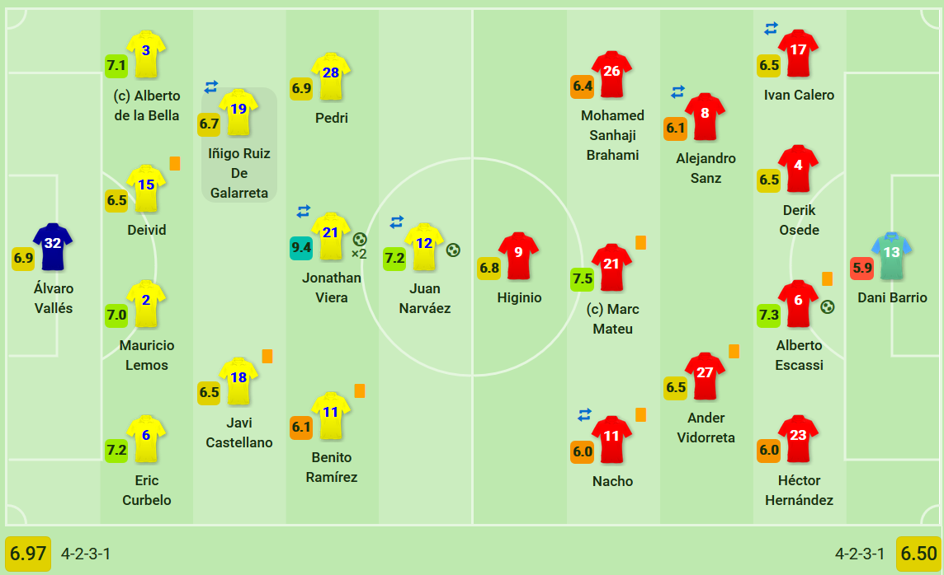
PROPUESTA Nº 10 – RANKING DE JUGADORES POR PARTIDO/COMPETICIÓN.
Descripción del proyecto:
Ranking de jugadores cuantitativo: crear una puntuación por cada actuación de un jugador en un partido (algo similar al InStat Index o a la puntuación numérica de Sofascore) que sirva de resumen de la actuación o desempeño de un determinado jugador. Para su realización se podrían ponderas los distintos indicadores técnico tácticos (Goles, Asistencias, Pases, Regates, Despejes, Duelos Ganados …)
Oportunidades que genera:
Permite poner a disposición de la dirección deportiva una herramienta de valoración objetiva de jugadores
Genera una métrica que permite comparar rendimientos jornada a jornada
Posibilita obtener un rendimiento agregado para obtener los mejores jugadores de una competición y serviría para generar alertas a lo largo de una temporada
Tecnologías y Lenguajes a utilizar: Se ofrece total libertad en la elección del lenguaje y de las herramientas de visualización para desarrollar el TFM.
Ejemplo puntuación numérica Sofascore en imagen inferior

Slide 13
PROPUESTA Nº 11 – EFECTO DE LA DISTANCIA EN RENDIMIENTO DEPORTIVO
Descripción del proyecto:
Selecciona un equipo cuyo medio de transporte principal sea autobús o realiza la suposición que viaja en este medio de transporte (Otro ejemplo serían los desplazamientos de los equipos en Copa Libertadores). A modo de ideas se podrían analizar factores que afectan al rendimiento: Localización (altitud), Climatología, Árbitro, resultado, minutos de juego de cada jugador, estadio, goles, minutos de juego, hora de inicio primer tiempo, hora fin primer tiempo, hora inicio segundo tiempo, hora fin segundo tiempo y minutos totales. Para el desarrollo del proyecto se podría calcular la distancia que ha recorrido el equipo para jugar cada partido fuera de casa y combinarlo con los días de descanso previos. Habría que buscar también en internet la localización de todos los estadios (coordenadas de latitud longitud) y su altitud sobre el nivel del mar para la competición del equipo seleccionado.
Oportunidades que genera:
Permite conocer los factores que podrían influir en el rendimiento de un determinado equipo
Podría ayudar a los gestores de una competición (por ejemplo RFEF) a crear grupos territoriales basados en la distancia de sus equipos
Permitiría a los gestores de clubes realizar una mejor planificación de los viajes de cara a maximizar el rendimiento de los deportistas
Tecnologías y Lenguajes a utilizar: Se ofrece total libertad en la elección del lenguaje y de las herramientas de visualización para desarrollar el TFM.

Slide 14
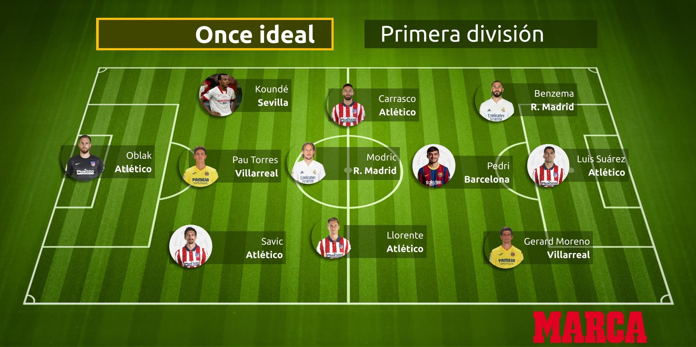
PROPUESTA Nº 12 – CREACIÓN DE UN 11 IDEAL PARA UNA COMPETICIÓN
Descripción del proyecto:
En esta propuesta tipo se solicita la creación de un entregable en forma de cuadro de mandos visual que presente para una competición un cuadro de mandos con el 11 ideal de cada jornada. Este recurso visual ayudará a la monitorización evolutiva en el tiempo de los jugadores destacados de una competición. Existen múltiples variantes por ejemplo el 11 ideal de jugadores que terminan contrato en la próxima ventana de fichajes y que estén libres en la actualidad.
Oportunidades que genera:
Permite conocer de forma evolutiva los jugadores destacados de una determinada competición
Si se realiza un 11 ideal de jugadores jóvenes este tipo de informes nos serviría para crear alertas de jóvenes talentos.
Si se utilizan datos de valoración de mercado se podría filtrar y obtener el 11 ideal de jugadores a los que el club podría aspirar
Podría ser utilizado por Scouts y Dirección Deportiva al tratarse de un entregable de consumo rápido y en el que se debe realizar un interfaz simple.
Tecnologías y Lenguajes a utilizar: Se ofrece total libertad en la elección del lenguaje y de las herramientas de visualización para desarrollar el TFM.

Slide 15
PROPUESTA Nº 13 – TEMÁTICA LIBRE
Descripción del proyecto:
Se indican los puntos habituales de un proyecto sobre una temática libre a elegir por el alumno. No todos son obligatorios, sino que se incluyen 5 puntos habituales para ayudar en la definición de una estructura de proyecto big data.
1. Planteamiento del proyecto
Descripción detallada sobre qué se va a realizar en el Proyecto y qué objetivos busca de cara a mejorar en algún aspecto de Dirección Deportiva o Secretaría Técnica.
2. Búsqueda y Datos
Consigue un conjunto de datos que te ayude en el problema que deseas resolver mediante técnicas Big Data. Por ejemplo descargarme los datos de FBREF de las 5 grandes ligas para buscar el mejor central zurdo de la temporada actual.
3. Limpieza de datos
La limpieza de datos dependerá de tu conjunto de datos elegido, en esta fase se quitarán caracteres raros, crearán nuevas columnas… y todo lo necesario para una sencilla explotación visual posterior.
4. Modelo Analítico
Diseñar algún proceso Machine Learning. Por ejemplo crear un clustering que agrupe a jugadores similares
5 Visualización
Se creará algún tipo de visualización final con Tableau o Microsoft Power BI que permita interactuar a cualquier usuario con la herramienta creada en el presente proyecto.
Tecnologías y Lenguajes a utilizar: Se ofrece total libertad en la elección del lenguaje y de las herramientas de visualización para desarrollar el TFM.

Slide 16




TU PASIÓN AL SERVICIO DE TU FUTURO
https://sportsdatacampus.com
Sitio Web
https://sportsdatacampus.com
+34 626 60 50 73
TU PASIÓN
AL SERVICIO DE TU FUTURO
E-Mail
info@sporttsdatacampus.com
info@sportsdatacampus.com
Teléfono / Whatsapp
+34 626 60 50 73

